Slide 1
SỞ GIÁO DỤC VÀ ĐÀO TẠO LONG AN
MÔN: SINH HỌC 11
GIÁO VIÊN: NGUYỄN THỊ THÙY LINH
TRƯỜNG THPT CẦN ĐƯỚC

Slide 2
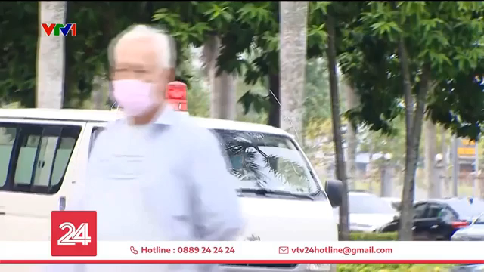

Slide 3
Bài 10: TUẦN HOÀN Ở ĐỘNG VẬT
I
KHÁI QUÁT VỀ HỆ VẬN CHUYỂN
II
CÁC DẠNG HỆ TUẦN HOÀN
III
CẤU TẠO VÀ HOẠT ĐỘNG CỦA TIM
IV
CẤU TẠO VÀ HOẠT ĐỘNG CỦA HỆ MẠCH
V
ĐIỀU HÒA HOẠT ĐỘNG TIM MẠCH
VI
BẢO VỆ SỨC KHỎE HỆ TUẦN HOÀN

Slide 4
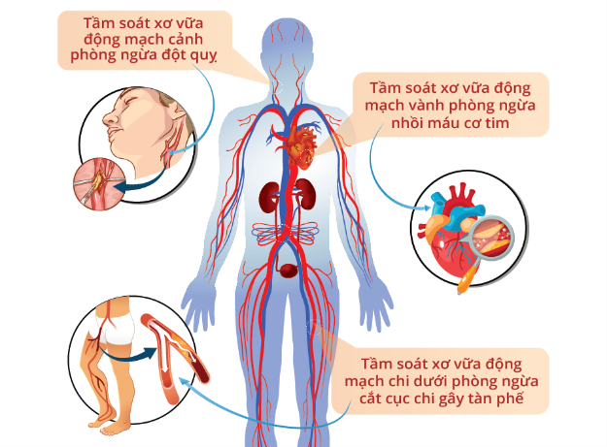
KHỞI ĐỘNG
HS làm việc cá nhân, quan sát hình ảnh sau:
Mạch máu bị hẹp hoặc tắc do xơ vữa có thể gây hậu quả gì đối với cơ thể?
Mạch máu bị hẹp hoặc tắc do xơ vữa có thể dẫn đến nhiều hậu quả:
- Xơ vữa động mạch cảnh có thể gây đột quỵ.
- Xơ vữa động mạch vành có thể gây nhồi máu cơ tim dẫn đến suy tim nếu không được điều trị.
- Xơ vữa động mạch chi dưới có thể gây nội huyết khối dẫn đến tàn phế.

Slide 5
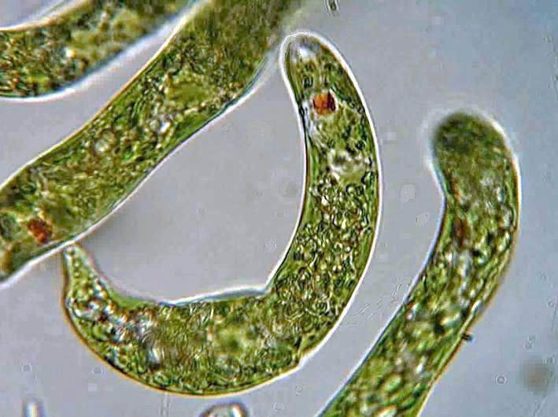
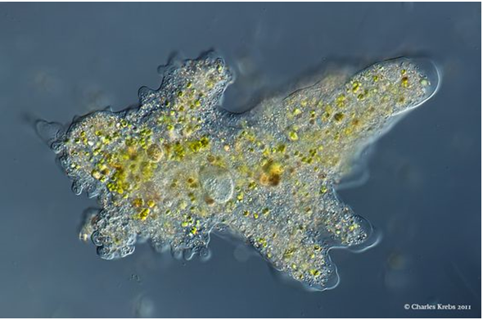
* ĐỘNG VẬT KHÔNG CÓ HỆ TUẦN HOÀN
Theo em có phải mọi động vật đều có hệ tuần hoàn không?
Hệ tuần hoàn của các loài động vật đó giống và khác nhau ở điểm nào?
- Đại diện: động vật đơn bào, đa bào có cơ thể nhỏ, dẹp.
- Quá trình trao đổi: Các chất được trao đổi qua bề mặt cơ thể.
Trùng roi xanh
Trùng biến hình

Slide 6
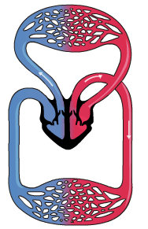
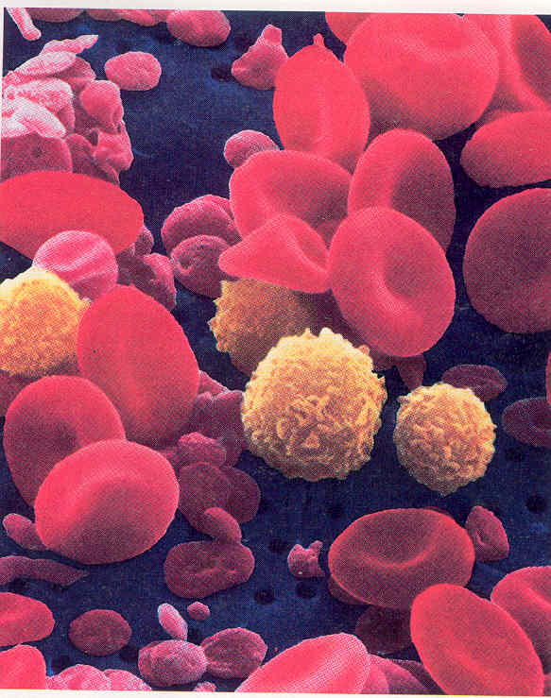
14
Hãy điền chú thích thay cho các số 1, 2, 3 ,4 để chỉ các thành phần cấu tạo của hệ tuần hoàn vào hình bên.
13
12
11
10
9
8
7
4
2
15
6
3
1
0
5
Tim
1
Tĩnh mạch
Vòng tuần hoàn phổi/da
2
Dịch tuần hoàn
Động mạch
3
Mao mạch
4
Vòng tuần hoàn cơ thể
Hệ thống mạch máu

Slide 7
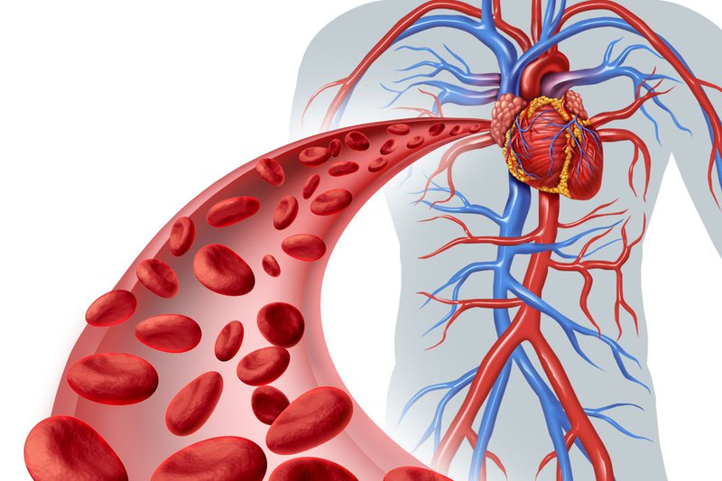
I. KHÁI QUÁT VỀ HỆ VẬN CHUYỂN
1. CẤU TẠO CHUNG
- Tim: là cái máy bơm hút đẩy máu chảy trong mạch.
- Dịch tuần hoàn: máu hoặc hỗn hợp máu – dịch mô.
- Hệ thống mạch máu: gồm hệ thống động mạch, hệ thống mao mạch, hệ thống tĩnh mạch.

Slide 8
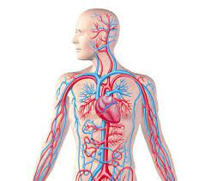
I. KHÁI QUÁT VỀ HỆ VẬN CHUYỂN
2. CHỨC NĂNG
Vận chuyển các chất từ bộ phận này đến bộ phận khác.

Slide 9
HS Đọc thông tin SGK trang 63, quan sát hình 10.1; 10.2; 10.3 .
Cho biết có mấy dạng hệ tuần hoàn?
Đó là những dạng hệ tuần hoàn nào?

Slide 10
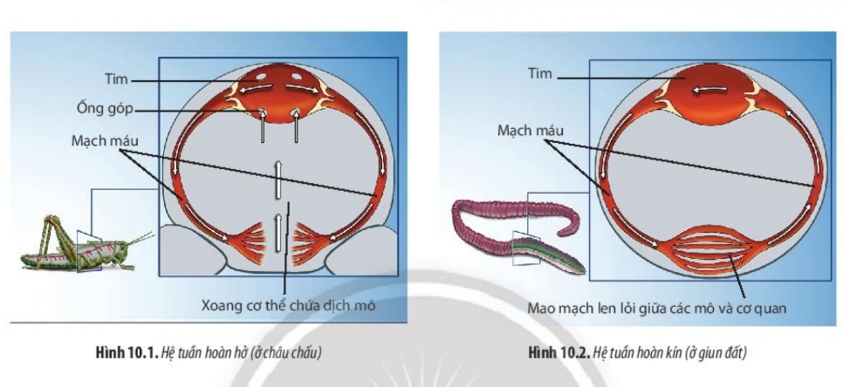
I. HÌNH THÁI VÀ CẤU TRÚC CỦA NST
II. CÁC DẠNG HỆ TUẦN HOÀN
Chia lớp thành 4 nhóm và yêu cầu học sinh nghiên cứu nội dung mục II SGK và 2 hình 10.1, 10.2 để thảo luận và hoàn thành các phiếu học tập 1.

Slide 11
II. CÁC DẠNG HỆ TUẦN HOÀN
 | 1. HỆ TUẦN HOÀN HỞ | 2. HỆ TUẦN HOÀN KÍN
ĐẠI DIỆN
CẤU TẠO
ĐƯỜNG ĐI CỦA MÁU
ĐẶC ĐIỂM (vận tốc máu, áp lực máu)

Slide 12

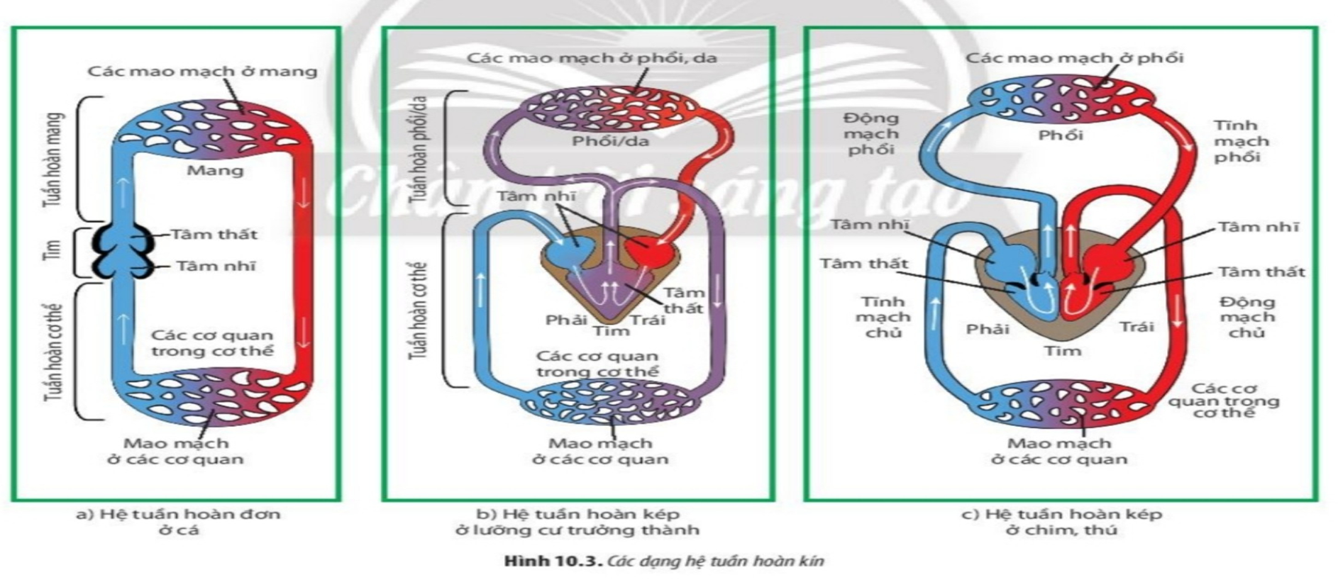
THẢO LUẬN NHÓM 03 phút
Đại diện
Tim
Số vòng TH
Đường đi của máu | Tim (TT) …………………
HỆ TUẦN HOÀN ĐƠN
* Đường đi của máu: tim (tâm thất) bơm máu giàu CO₂ vào động mạch mang, đến mao mạch mang thực hiện trao đổi khí tạo máu giàu O₂, theo động mạch lưng đến mao mạch tế bào trao đổi chất tạo máu giàu CO₂, theo tĩnh mạch trở về tim (tâm nhĩ).
Cá.
Có 2 ngăn: 1 tâm thất, 1 tâm nhĩ.
Có 1 vòng tuần hoàn.
Đ M mang.
(TN).
MM mang.
…………………….
ĐM lưng.
…………………….
TM.
MM cơ quan
……………….
…………………….

Slide 13
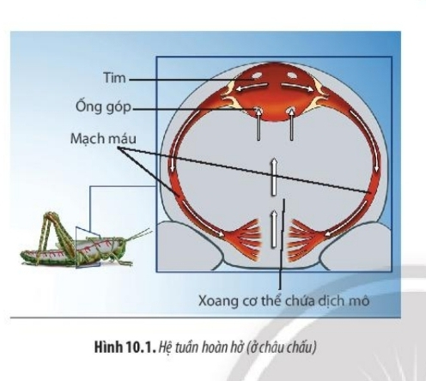
I. HÌNH THÁI VÀ CẤU TRÚC CỦA NST
II. CÁC DẠNG HỆ TUẦN HOÀN
1. HỆ TUẦN HOÀN HỞ
- Đại diện: đa số thân mềm (ốc sên, trai,…), chân khớp (tôm, châu chấu,…).
- Cấu tạo:
+ Tim.
+ Dịch tuần hoàn.
+ Hệ mạch: gồm động mạch, tĩnh mạch, không có mao mạch.

Slide 14
I. HÌNH THÁI VÀ CẤU TRÚC CỦA NST
II. CÁC DẠNG HỆ TUẦN HOÀN
1. HỆ TUẦN HOÀN HỞ
- Đường đi của máu: tim bơm máu vào động mạch, rồi tràn vào khoang cơ thể (máu hòa với dịch mô) thực hiện trao đổi chất trực tiếp với tế bào, theo tĩnh mạch trở về tim.
- Đặc điểm: máu chảy chậm, áp lực thấp, khả năng phân phối máu tới cơ quan chậm.

Slide 15
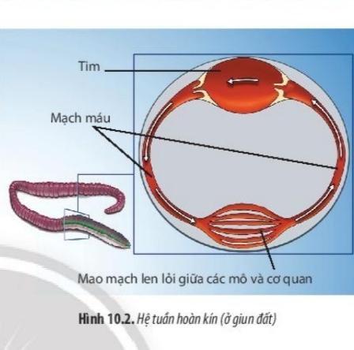
II. CÁC DẠNG HỆ TUẦN HOÀN
2. HỆ TUẦN HOÀN KÍN
- Đại diện: mực ống, bạch tuộc, giun đốt, động vật có xương sống,…
- Cấu tạo:
+ Tim.
+ Dịch tuần hoàn.
+ Hệ mạch: gồm động mạch, tĩnh mạch, và mao mạch.

Slide 16
II. CÁC DẠNG HỆ TUẦN HOÀN
2. HỆ TUẦN HOÀN KÍN
- Đường đi của máu: tim bơm máu vào động mạch, đến mao mạch thực hiện trao đổi chất qua thành mao mạch, theo tĩnh mạch trở về tim.
- Đặc điểm: máu chảy nhanh, áp lực cao hoặc trung bình, khả năng phân phối máu tới cơ quan nhanh.

Slide 17
HỆ TUẦN HOÀN KÉP
Đại diện
Tim
Số vòng TH
Đường đi của máu
Lưỡng cư, bò sát, chim, thú.
Tim có 3 ngăn hoặc 4 ngăn
Có 2 vòng tuần hoàn.
MM phổi.
………………
ĐM phổi.
ĐM phổi
………………
………………
TM chủ.
ĐM chủ.
………………
………………
MM chủ.
………………

Slide 18

Chia lớp thành 4 nhóm và yêu cầu học sinh nghiên cứu nội dung mục II SGK và 2 hình 10.3 để thảo luận và hoàn thành các phiếu học tập 2.

Slide 19
2. HỆ TUẦN HOÀN KÍN
 | a. HỆ TUẦN HOÀN ĐƠN | b. HỆ TUẦN HOÀN KÉP
ĐẠI DIỆN
ĐẶC ĐIỂM
ĐƯỜNG ĐI CỦA MÁU

Slide 20
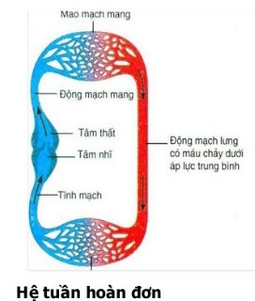
2. HỆ TUẦN HOÀN KÍN
a. Hệ tuần hoàn đơn:
* Đại diện: cá.
* Đặc điểm:
- Có 1 vòng tuần hoàn.
- Tim có 2 ngăn: 1 tâm thất, 1 tâm nhĩ.
* Đường đi của máu: tim (tâm thất) bơm máu giàu CO₂ vào động mạch mang, đến mao mạch mang thực hiện trao đổi khí tạo máu giàu O₂, theo động mạch lưng đến mao mạch tế bào trao đổi chất tạo máu giàu CO₂, theo tĩnh mạch trở về tim (tâm nhĩ).

Slide 21
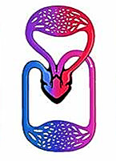
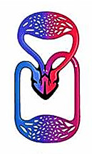
2. HỆ TUẦN HOÀN KÍN
b. Hệ tuần hoàn kép:
* Đại diện: lưỡng cư, bò sát, chim, thú.
* Đặc điểm:
- Có 2 vòng tuần hoàn.
- Lưỡng cư, bò sát:
+ Tim có 3 ngăn: 2 tâm nhĩ, 1 tâm thất (bò sát có thêm vách ngăn hụt trừ cá sấu).
+ Máu đi nuôi cơ thể là máu pha.
HTH lưỡng cư HTH bò sát

Slide 22
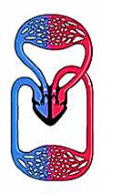
2. HỆ TUẦN HOÀN KÍN
b. Hệ tuần hoàn kép:
* Đặc điểm:
Chim và thú:
+ Tim có 4 ngăn: 2 tâm nhĩ, 2 tâm thất.
+ Máu đi nuôi cơ thể là máu giàu oxi.
HTH chim và thú.
* Đường đi của máu:

Slide 23
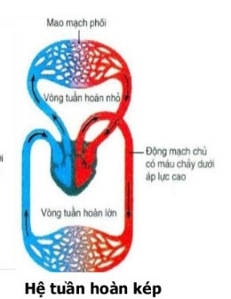
2. HỆ TUẦN HOÀN KÍN
b. Hệ tuần hoàn kép:
- Vòng tuần hoàn nhỏ: tim (tâm thất phải) bơm máu giàu CO₂ vào động mạch phổi, đến mao mạch phổi thực hiện trao đổi khí tạo máu giàu O₂, theo tĩnh mạch phổi trở về tim (tâm nhĩ trái).
- Vòng tuần hoàn lớn: tim (tâm thất trái) bơm máu giàu O₂ vào động mạch chủ, đến mao mạch tế bào thực hiện trao đổi khí và trao đổi chất tạo máu giàu CO₂, theo tĩnh mạch chủ trở về tim (tâm nhĩ phải).

Slide 24
2. HỆ TUẦN HOÀN KÍN
b. Hệ tuần hoàn kép:
* Ưu điểm:
Áp lực lớn, máu chảy nhanh, đi xa.
Tăng hiệu quả cung cấp O₂ và chất dinh dưỡng, thải nhanh chất thải ra ngoài.

Slide 25
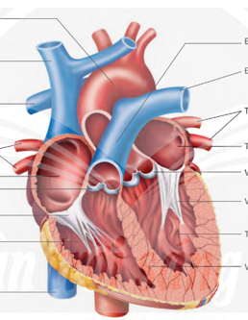
III. CẤU TẠO VÀ HOẠT ĐỘNG CỦA TIM
1. CẤU TẠO CỦA TIM
Quan sát hình, đọc thông tin SGK trang 64, thảo luận, hoàn thành PHT trong 3 phút: “Cấu tạo của tim”

Slide 26
PHIẾU HỌC TẬP
- Tim là bộ phận quan trọng trong hệ tuần hoàn với chức năng..................1............................ trong mạch máu.
- Thành tim được cấu tạo từ các ..............2...................
- Tim có vách ngăn để chia tim thành 2 nửa, mỗi nửa chia thành 2 phần :………3……………….;
- Giữa tâm nhĩ phải và tâm thất phải là ...4.........................
- Giữa tâm nhĩ trái và tâm thất trái là ..........5..................
- Tâm nhĩ thông với..............6..............., tâm thất thông với................7..................
- Giữa tâm thất phải và động mạch phổi, tâm thất trái và động mạch chủ có van bán nguyệt ( van tổ chim)

Slide 27
1. CẤU TẠO CỦA TIM
Tim là bộ phận quan trọng trong hệ tuần hoàn với chức năng................. ................1.......................................... trong mạch máu.
- Thành tim được cấu tạo từ các ...........2..............
- Tim có vách ngăn để chia tim thành 2 nửa, mỗi nửa chia thành 2 phần :…………3…………….;
Giữa tâm nhĩ phải và tâm thất phải là .......4...........
Giữa tâm nhĩ trái và tâm thất trái là .......5............
- Tâm nhĩ thông với.........6............. , tâm thất thông với......7..........
- Giữa tâm thất phải và động mạch phổi, tâm thất trái và động mạch chủ có van bán nguyệt ( van tổ chim)
bơm hút và đẩy máu
tế bào cơ tim
tâm nhĩ ở trên và tâm thất ở dưới
van 3 lá
van 2 lá
tĩnh mạch
động mạch

Slide 28
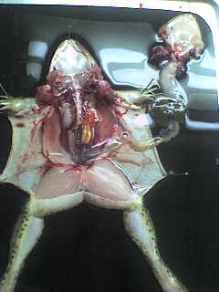

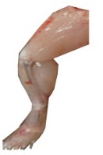
III. CẤU TẠO VÀ HOẠT ĐỘNG CỦA TIM
Học sinh mô tả thí nghiệm và rút ra kết luận?
Khái niệm tính tự động của tim?
Dung dịch sinh lý
Dung dịch sinh lý

Slide 29
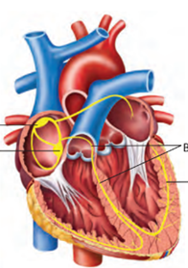
III. CẤU TẠO VÀ HOẠT ĐỘNG CỦA TIM
Nghiên cứu sách giáo khoa cho biết hệ dẫn truyền tim gồm các bộ phận nào?
2. HOẠT ĐỘNG CỦA TIM
a. Tính tự động của tim:
- Khái niệm: là khả năng co dãn tự động theo chu kỳ của tim.
- Tim co dãn tự động theo chu kỳ nhờ hệ dẫn truyền tim.
- Cấu tạo của hệ dẫn truyền tim: nút xoang nhĩ, nút nhĩ thất, bó His, mạng Purkinje.

Slide 30
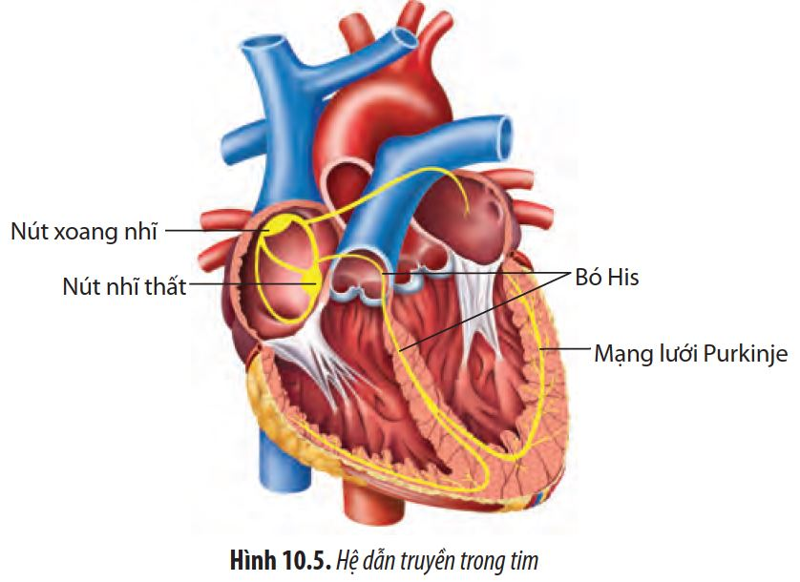
III. CẤU TẠO VÀ HOẠT ĐỘNG CỦA TIM
- Hoạt động của hệ dẫn truyền tim:
Học sinh nghiên cứu sách giáo khoa trang 64 nêu hoạt động hệ dẫn truyền tim.
Nút xoang nhĩ
Cơ tâm nhĩ, tâm nhĩ co
Nút nhĩ thất
Bó His
Mạng Purkinje
Cơ tâm thất, tâm thất co

Slide 31
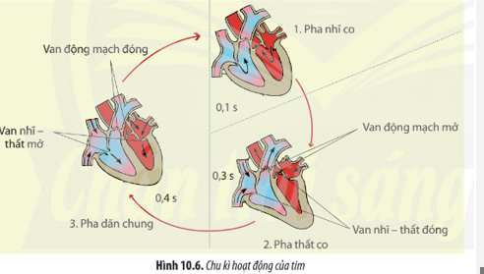
III. CẤU TẠO VÀ HOẠT ĐỘNG CỦA TIM
2. HOẠT ĐỘNG CỦA TIM
b. Chu kì hoạt động của tim:
* Khái niệm: là khả năng co dãn nhịp nhàng theo chu kỳ.
* Một chu kỳ tim gồm: pha co tâm nhĩ, pha co tâm thất, pha dãn chung.

Slide 32
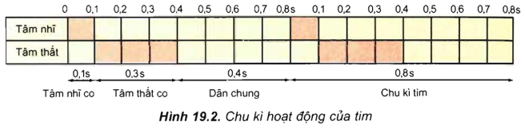
III. CẤU TẠO VÀ HOẠT ĐỘNG CỦA TIM
2. HOẠT ĐỘNG CỦA TIM
* Ví dụ:
Một chu kỳ tim ở người 0,8s
Pha co tâm nhĩ: 0,1s
- Pha co tâm thất: 0,3s
Pha dãn chung: 0,4s

Slide 33
III. CẤU TẠO VÀ HOẠT ĐỘNG CỦA TIM
2. HOẠT ĐỘNG CỦA TIM
* Mối quan hệ giữa nhịp tim và khối lượng cơ thể:
Động vật | Nhịp tim/phút
Voi | 25 - 40
Trâu | 40 – 50
Bò | 50 – 70
Lợn | 60 – 90
Mèo | 110 – 130
Chuột | 720 - 780
Mỗi loài có nhịp tim riêng.
Nhịp tim tỉ lệ nghịch với khối lượng có thể.

Slide 34
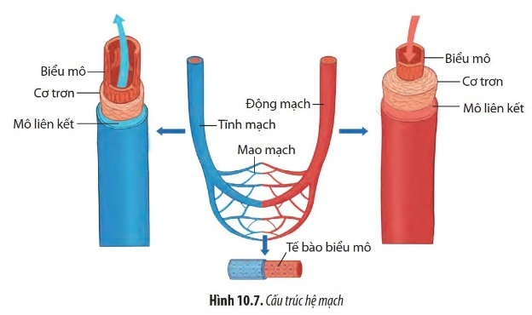
IV. CẤU TẠO VÀ HOẠT ĐỘNG CỦA HỆ MẠCH
1. CẤU TẠO CỦA HỆ MẠCH
Dựa vào Hình 10.7, hãy mô tả cấu tạo của các loại mạch máu

Slide 35
IV. CẤU TẠO VÀ HOẠT ĐỘNG CỦA HỆ MẠCH
1. CẤU TẠO CỦA HỆ MẠCH
Hệ thống động mạch: động mạch chủ, động mạch có đường kính nhỏ dần, tiểu động mạch.
Hệ thống tĩnh mạch: tiểu tĩnh mạch, tĩnh mạch có đường kính lớn dần, tĩnh mạch chủ.
Hệ thống mao mạch: nối giữa tiểu động mạch và tiểu tĩnh mạch.

Slide 36
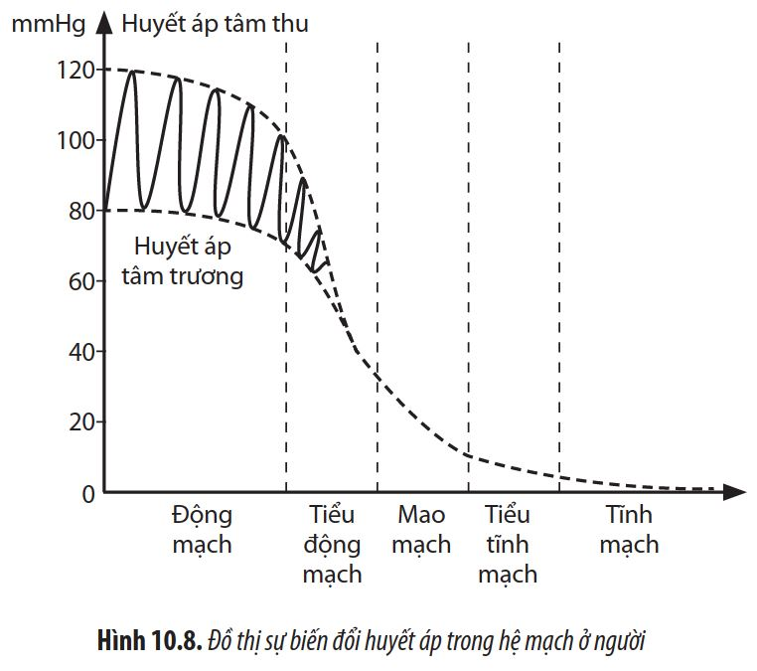
IV. CẤU TẠO VÀ HOẠT ĐỘNG CỦA HỆ MẠCH
2. HOẠT ĐỘNG CỦA HỆ MẠCH:
a. Huyết áp:
* Khái niệm: là áp lực máu tác dụng lên thành mạch.
* Gồm 2 loại:
+ Huyết áp tâm thu (cực đại, tim co).
+ Huyết áp tâm trương (cực tiểu, tim dãn).

Slide 37
IV. CẤU TẠO VÀ HOẠT ĐỘNG CỦA HỆ MẠCH
2. HOẠT ĐỘNG CỦA HỆ MẠCH
* Ví dụ huyết áp 1 người bình thường:
+ Huyết áp tâm thu : 110 – 120 mmHg.
+ Huyết áp tâm trương : 70 – 80 mmHg.
Dựa vào Hình 10.8, hãy mô tả sự biến động của huyết áp và giải thích tại sao có sự biến động đó

Slide 38
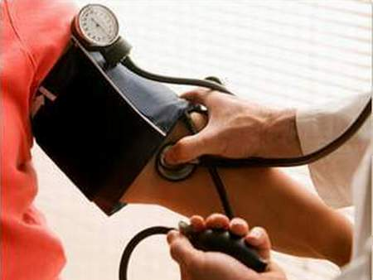
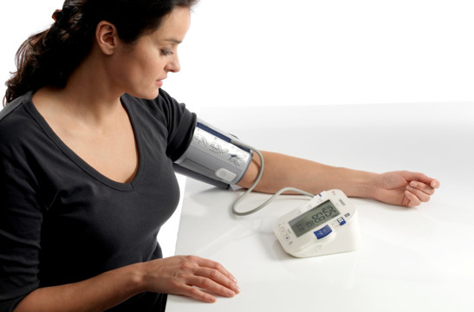
IV. CẤU TẠO VÀ HOẠT ĐỘNG CỦA HỆ MẠCH
2. HOẠT ĐỘNG CỦA HỆ MẠCH
* Dụng cụ đo huyết áp:

Slide 39
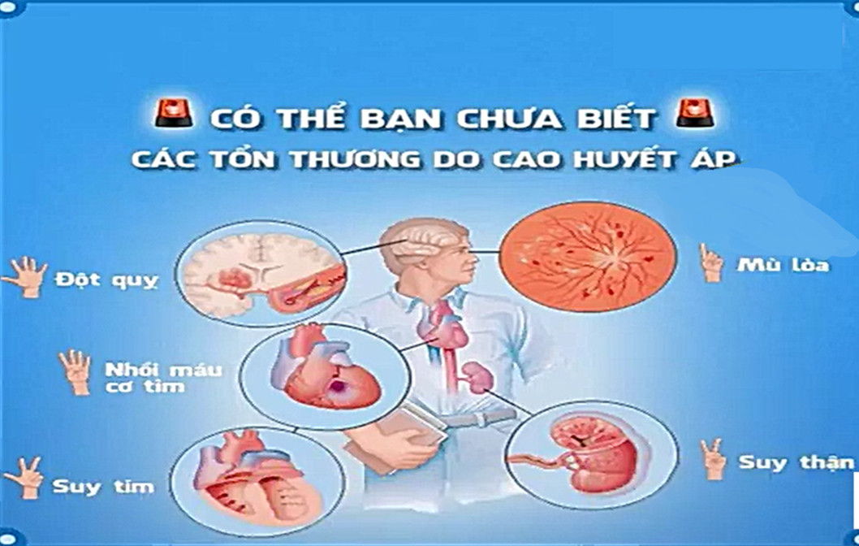
IV. CẤU TẠO VÀ HOẠT ĐỘNG CỦA HỆ MẠCH
2. HOẠT ĐỘNG CỦA HỆ MẠCH
* Người bị bệnh cao huyết áp: huyết áp cực đại lớn hơn 150 mm Hg và kéo dài.
* Người bị bệnh huyết áp thấp: huyết áp cực đại nhỏ hơn 80 mm Hg.

Slide 40
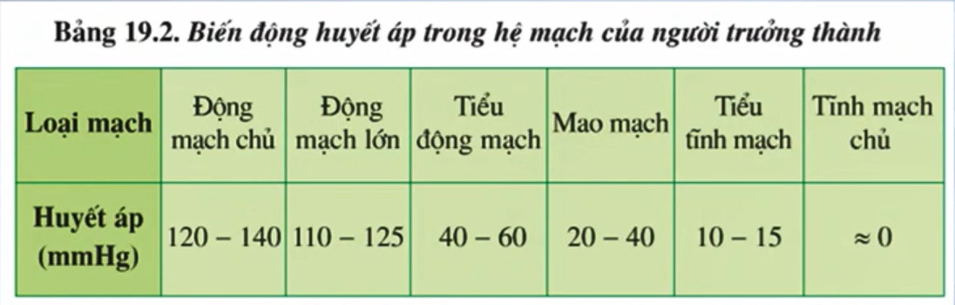
IV. CẤU TẠO VÀ HOẠT ĐỘNG CỦA HỆ MẠCH
2. HOẠT ĐỘNG CỦA HỆ MẠCH
Càng xa tim huyết áp càng giảm vì :
+ Ma sát của máu với thành mạch.
+ Ma sát của các phân tử máu với nhau.

Slide 41

IV. CẤU TẠO VÀ HOẠT ĐỘNG CỦA HỆ MẠCH
2. HOẠT ĐỘNG CỦA HỆ MẠCH
* Các tác nhân ảnh hưởng đến huyết áp:
+ Lực co tim.
+ Nhịp tim.
+ Khối lượng máu.
+ Độ quánh của máu.
+ Sự đàn hồi của mạch máu.

Slide 42
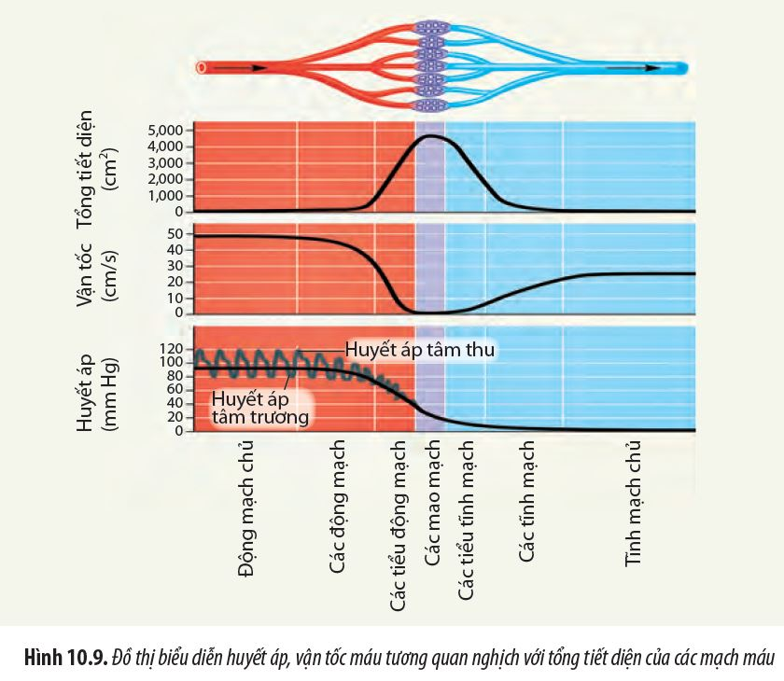
IV. CẤU TẠO VÀ HOẠT ĐỘNG CỦA HỆ MẠCH
2. HOẠT ĐỘNG CỦA HỆ MẠCH
b. Vận tốc máu:
* Khái niệm: là tốc độ máu chảy trong 1 giây.
* Các yếu tố liên quan vận tốc máu:
+ Tổng tiết diện mạch tỉ lệ nghịch vận tốc máu.
+ Sự chênh lệch huyết áp giữa 2 đầu đoạn mạch.

Slide 43
IV. CẤU TẠO VÀ HOẠT ĐỘNG CỦA HỆ MẠCH
2. HOẠT ĐỘNG CỦA HỆ MẠCH
b. Vận tốc máu:
Quan sát Hình 10.9, hãy rút ra nhận xét về sự tương quan giữa huyết áp, vận tốc máu và tiết diện của các mạch máu. Vận tốc máu trong mao mạch chậm nhất có ý nghĩa như thế nào đối với cơ thể?

Slide 44
IV. CẤU TẠO VÀ HOẠT ĐỘNG CỦA HỆ MẠCH
2. HOẠT ĐỘNG CỦA HỆ MẠCH
* Ý nghĩa :
- Máu chảy rất nhanh trong hệ mạch, đảm bảo đưa máu đến các cơ quan.
- Máu chảy trong mao mạch chậm đảm bảo cho sự trao đổi chất giữa máu và tế bào.

Slide 45
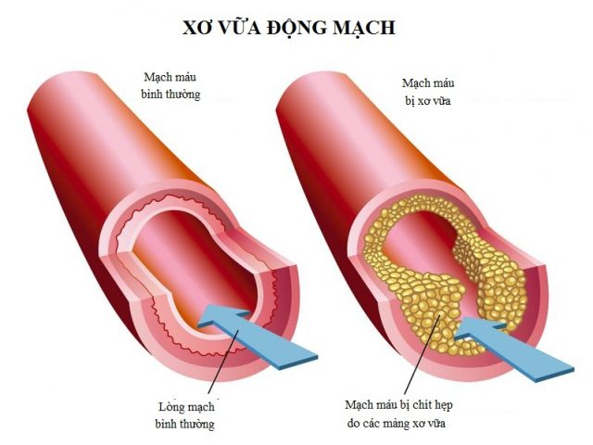
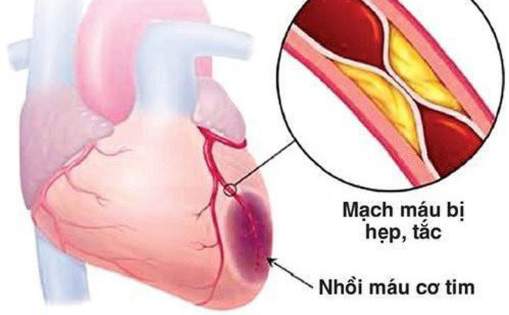
IV. CẤU TẠO VÀ HOẠT ĐỘNG CỦA HỆ MẠCH
2. HOẠT ĐỘNG CỦA HỆ MẠCH
* Tại sao người già nên hạn chế mỡ động vật?

Slide 46
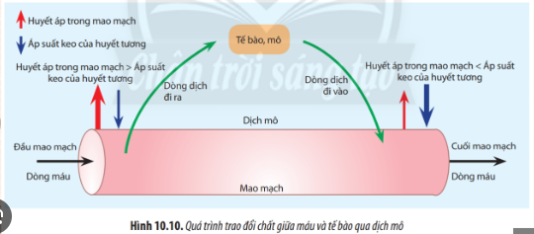
IV. CẤU TẠO VÀ HOẠT ĐỘNG CỦA HỆ MẠCH
2. HOẠT ĐỘNG CỦA HỆ MẠCH
c. Sự trao đổi chất giữa máu với các tế bào:
Mao mạch là nơi diễn ra quá trình trao đổi chất giữa máu với mô và tế bào.
Quá trình trao đổi chất giữa máu và tế bào diễn ra ở đâu trong hệ tuần hoàn và diễm ra như thế nào?

Slide 47
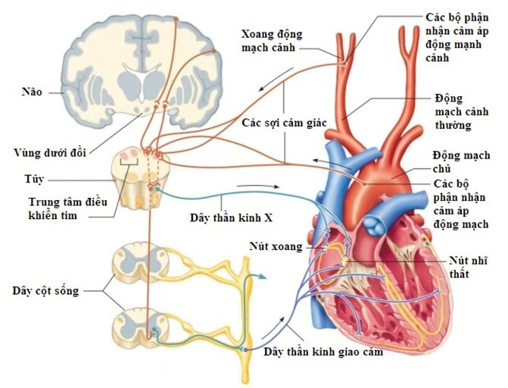
V. ĐIỀU HÒA HOẠT ĐỘNG CỦA HỆ MẠCH
Chia lớp thành 4 nhóm:
Nhóm 1, 2: Quan sát Hình 10.11, hãy cho biết hoạt động tim mạch được điều hòa như thế nào?
Nhóm 3, 4: Khi huyết áp tăng và huyết áp giảm, cơ chế điều hòa xảy ra như thế nào?

Slide 48
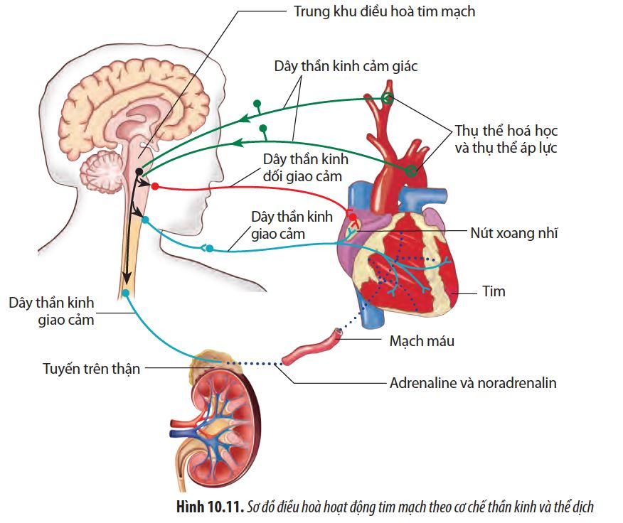
Nhóm 1 + 2: Quan sát Hình 10.11, hãy cho biết hoạt động tim mạch được điều hòa như thế nào?
Nhóm 3 + 4: Khi huyết áp tăng và huyết áp giảm, cơ chế điều hòa xảy ra như thế nào?
Hoạt động của tim mạch được điều hòa bởi cơ chế nào?
- Cơ chế 1: diễn ra như thế nào?
- Cơ chế 2: diễn ra như thế nào?
Xung động thần kinh được truyền lan truyền?
- Khi huyết áp tăng…………………….
- Khi huyết áp giảm …………………

Slide 49
Nhóm 1+2:
Hoạt động của tim mạch được điều hòa bởi cơ chế thần kinh và cơ chế thể dịch
- Cơ chế thần kinh được thực hiện theo nguyên tắc phản xạ
- Cơ chế thể dịch được thực hiện nhờ các hormone của tuyến nội tiết
Xung động thần kinh từ các thụ thể áp lực hoặc hóa học ở cung động mạch chủ và xoang động mạch cảnh theo các sợi thần kinh cảm giác về trung khu điều hòa tim mạch ở hành não. Xung thần kinh từ hành não theo dây thần kinh cảm giác hoặc đối giao cảm giác đến tim mạch hoặc tuyến nội tiết để điều hòa hoạt động tim mạch như: điều chỉnh huyết áp, vận tốc máu,...

Slide 50
Nhóm 3+4:
+ Khi huyết áp giảm: thụ thể áp lực ở xoang động mạch cảnh và gốc cung động mạch chủ gửi xung thần kinh về trung khu điều hoà tim mạch ở hành não. Trung khu điều hoà tim mạch tăng tần số xung thần kinh trên dây giao cảm, làm tim đập nhanh, mạnh và các mạch máu nhỏ co lại. Xung thần kinh còn theo dây giao cảm đến tuyến trên thận, làm tuyến này tăng tiết adrenalin và noradrenalin vào máu. Hai hormone này làm tim đập nhanh, mạnh và các mạch máu nhỏ co lại. Tim đập nhanh, mạnh kèm theo mạch máu co làm huyết áp tang.
+ Khi huyết áp tăng: khi huyết áp tăng cao, trung khu điều hoà tim mạch lại tăng tần số xung thần kinh trên dây đối giao cảm, làm tim giảm nhịp và làm các mạch máu ngoại vi dãn, nhờ đó huyết áp trở lại bình thường.

Slide 51
V. ĐIỀU HÒA HOẠT ĐỘNG CỦA HỆ MẠCH
Hoạt động của tim mạch được điều hòa bởi cơ chế thần kinh và cơ chế thể dịch
- Cơ chế thần kinh được thực hiện theo nguyên tắc phản xạ
- Cơ chế thể dịch được thực hiện nhờ các hormone của tuyến nội tiết
Xung động thần kinh từ các thụ thể áp lực hoặc hóa học ở cung động mạch chủ và xoang động mạch cảnh theo các sợi thần kinh cảm giác về trung khu điều hòa tim mạch ở hành não. Xung thần kinh từ hành não theo dây thần kinh cảm giác hoặc đối giao cảm giác đến tim mạch hoặc tuyến nội tiết để điều hòa hoạt động tim mạch như: điều chỉnh huyết áp, vận tốc máu,...
VD: SGK

Slide 52
VI. BẢO VỆ SỨC KHỎE HỆ TUẦN HOÀN
Nhóm 3: Dựa vào hiểu biết của bản thân kể tênmột số bệnh phổ biến ở hệ tuần hoàn, nguyên nhân gây bệnh đó.
+ Nhóm 4: Vận dụng những hiểu biết về hệ tuần hoàn, hãy đề xuất một số biện pháp giúp hệ tuần hoàn khoẻ mạnh, hoạt động hiệu quả.
Nhóm 1: Tìm hiểu lợi ích của luyện tập thể dục, thể thao thường xuyên đối với hệ tuần hoàn.
Nhóm 2: Nêu tác hại của rượu, bia đối với tim mạch và sức khoẻ. Nêu ý kiến của nhóm về quy định xử phạt người có sử dụng rượu, bia khi tham gia giao thông.

Slide 53
VI. BẢO VỆ SỨC KHỎE HỆ TUẦN HOÀN
1. VAI TRÒ CỦA THỂ DỤC, THỂ THAO ĐỐI VỚI HỆ TUẦN HOÀN
- Tăng kích thước tế bào cơ tim, tăng khối lượng cơ tim, thành tim phát triển dày lên.
- Tăng thể tích buồng tim, do đó, tăng thể tích tâm thu và lưu lượng tim.
- Giảm nhịp tim nhưng vẫn đảm bảo khả năng cung cấp máu cho cơ thể.

Slide 54
VI. BẢO VỆ SỨC KHỎE HỆ TUẦN HOÀN
1. VAI TRÒ CỦA THỂ DỤC, THỂ THAO ĐỐI VỚI HỆ TUẦN HOÀN
- Vai trò của thể dục, thể thao đối với mạch máu:
+ Tăng tính đàn hồi, tăng lưu lượng máu.
+Tăng mao mạch ở cơ và xương, do đó, tăng khả năng điều chỉnh huyết áp.
+Tăng thể tích máu, tăng số lượng hổng cầu và hàm lượng hemoglobin, do đó, tăng khả năng vận chuyển O2.

Slide 55

VI. BẢO VỆ SỨC KHỎE HỆ TUẦN HOÀN
2. TÁC HẠI CỦA RƯỢU, BIA
- Làm tổn thương tế bào; gây độc cho các cơ quan và mô dẫn đến các bệnh mãn tính
- Ảnh hưởng đến hệ thống thần kinh trung ương, làm rối loạn phối hợp động tác, giảm sự tỉnh táo, rối loạn nhận biết, ý thức và ảnh hưởng đến hành vi, gâỵ nghiện;...
- Rượu, bia là nguyên nhân của nhiểu loại bệnh tật khác nhau như: rối loạn tâm - thẩn kinh, ung thư, tổn thương gan, xơ gan, suy giảm miễn dịch, đái tháo đường,...
- Ảnh hưởng đến cấu trúc và chức năng của tim, đột quỵ; làm tăng huyết áp,…

Slide 56
VI. BẢO VỆ SỨC KHỎE HỆ TUẦN HOÀN
3. BẢO VỆ HỆ TUẦN HOÀN
Tim mạch (bệnh lí van tim, xơ cứng động mạch, rối loạn nhịp tim,...)
Bệnh về máu (thiếu máu, bệnh bạch cầu,...).
- Nguyên nhân: do di truyền, lối sống không lành mạnh, thiếu tập thể dục thể thao, chế độ dinh dưỡng không hợp lý,…

Slide 57
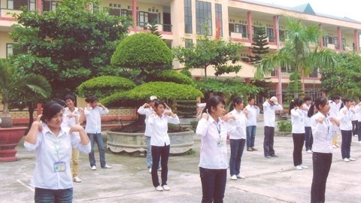
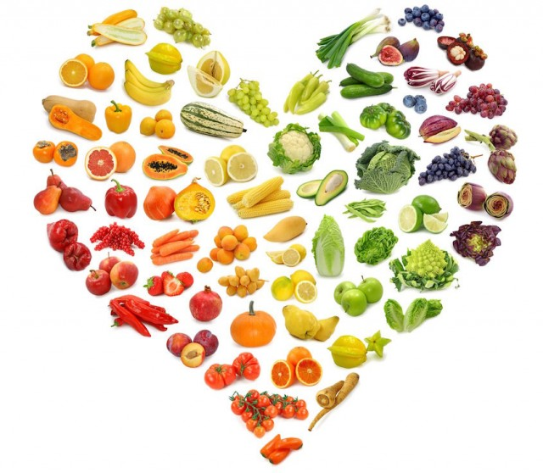


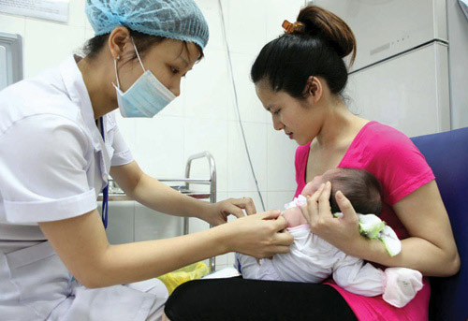
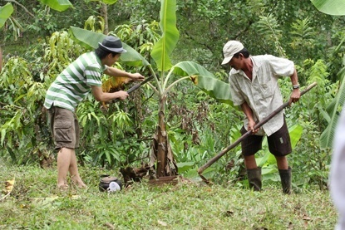

Để có một trái tim khỏe mạnh thì chúng ta cần làm gì?
Chế độ ăn hợp lý
Tập TDTT
Tiêm phòng các bệnh có hại cho tim mạch.
Lao động vừa sức

Slide 58
LUYỆN TẬP
Câu 1. Tại sao hệ tuần hoàn của côn trùng gọi là hệ tuần hoàn hở?
Trả lời: Hệ tuần hoàn của côn trùng gọi là hệ tuần hoàn hở vì có 1 đoạn máu đi ra khỏi mạch máu và trộn lẫn vào dịch mô.

Slide 59
LUYỆN TẬP
Câu 2. Tại sao hệ tuần hoàn của bò sát gọi là hệ tuần hoàn kép?
Trả lời: Hệ tuần hoàn của bò sát gọi là hệ tuần hoàn kép vì có 2 vòng tuần hoàn.

Slide 60
LUYỆN TẬP
Câu 3. Tại sao hệ tuần hoàn của châu chấu là hệ tuần hoàn hở mà vẫn hoạt động mạnh?
Trả lời: Vì hệ tuần hoàn không đảm nhận vai trò vận chuyển khí.

Slide 61
LUYỆN TẬP
Câu 4. Khi nói về cấu tạo tim người, phát biểu dưới đây là đúng hay sai?
A. Van 3 lá là giữa tâm nhĩ phải và tâm thất phải.
B. Giữa tâm thất trái và tâm thất phải có vách ngăn hụt.
C. Phần bên phải của tim luôn chứa máu giàu O₂.
D. Van 2 lá ngăn giữa tâm nhĩ trái và tâm thất trái.
Trả lời: A, D đúng

Slide 62
LUYỆN TẬP
Câu 5: Nhịp tim của nghé là 50 lần/phút, giả sử thời gian các pha của chu kì tim lần lượt là 1:3:4. Trong một chu kì tim, thời gian tâm thất được nghỉ ngơi là bao nhiêu giây?
Trả lời:
Chu kì tim = 60 : 50 = 1,2s
Thời gian pha co tâm thất: 1,2 x 3/8 = 1,2 x 3/8 = 0,45s
Suy ra thời gian nghĩ tâm thất: 1,2 – 0,45 = 0,75s

Slide 63
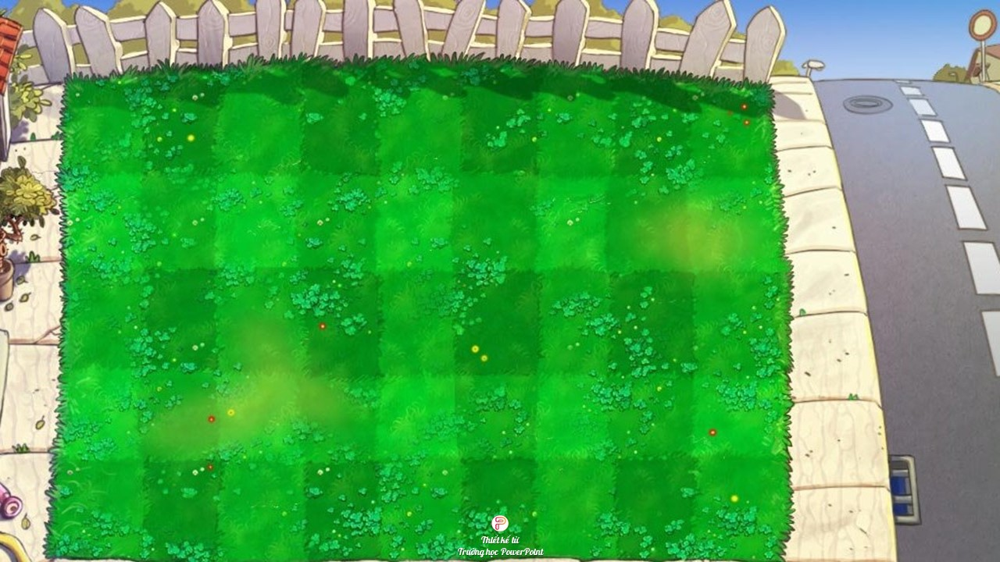



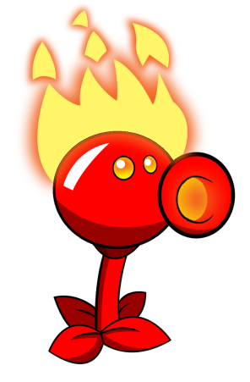
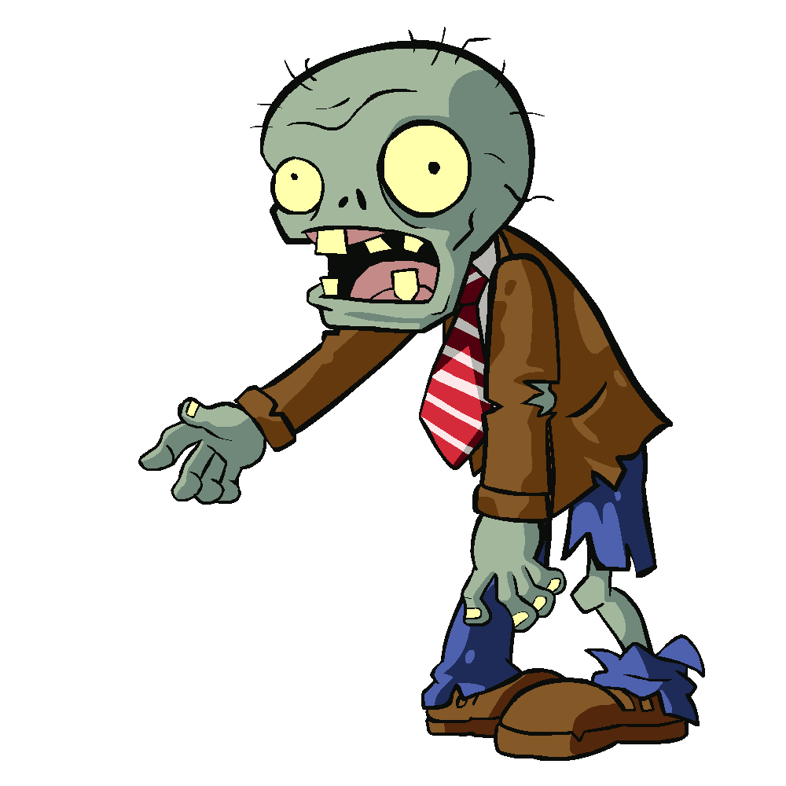










Slide 64
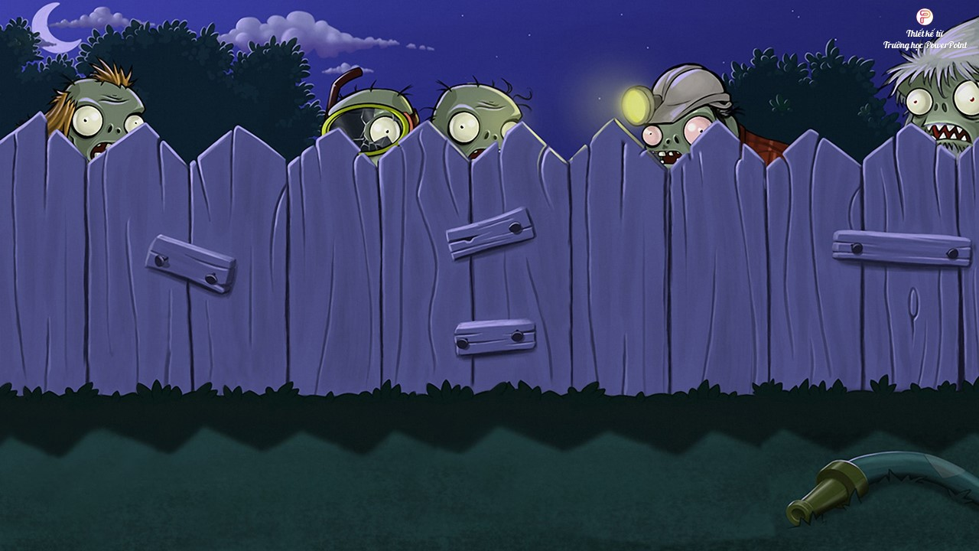



CÂU HỎI
Tim bị cắt rời khỏi cơ thể vẫn có thể co dãn nhịp nhàng thêm một thời gian nếu được cung cấp đủ:
A. nhiệt độ thích hợp và kích thích xung điện.
B. chất dinh dưỡng, O₂ và kích thích xung điện.
C. chất dinh dưỡng, O₂ và nhiệt độ thích hợp.
D. chất dinh dưỡng và nhiệt độ thích hợp.
ĐÁP ÁN A
ĐÁP ÁN B
ĐÁP ÁN C
ĐÁP ÁN D

Slide 65
CÂU HỎI
Mao mạch được cấu tạo từ một:
A. lớp tế bào mô liên kết.
B. lớp tế bào biểu bì mô dẹt.
C. lớp cơ và sợi đàn hồi.
D. lớp tế bào mô liên kết và sợi đàn hồi.
ĐÁP ÁN A
ĐÁP ÁN B
ĐÁP ÁN C
ĐÁP ÁN D

Slide 66
CÂU HỎI
Khi huyết áp tăng thì vận tốc máu:
A. tăng
B. giảm
C. không xác định được
D. tăng rồi giảm
ĐÁP ÁN A
ĐÁP ÁN B
ĐÁP ÁN C
ĐÁP ÁN D

Slide 67
CÂU HỎI
Trật tự đúng về đường đi của máu trong hệ tuần hoàn kín là:
A. tim → động mạch → tĩnh mạch → mao mạch → tim.
B. tim → mao mạch → động mạch → tĩnh mạch → tim.
C. tim → động mạch → mao mạch → tĩnh mạch → tim.
D. tim → động mạch → mao mạch → động mạch → tim.
ĐÁP ÁN A
ĐÁP ÁN B
ĐÁP ÁN C
ĐÁP ÁN D

Slide 68
CÂU HỎI
Số nhận định sai về hệ dẫn truyền tim là:
(1) Hệ dẫn truyền tim gồm: nút xoang nhĩ, nút nhĩ thất, bó His và mạng Purkinje.
(2) Nút nhĩ thất tự động phát xung điện, cứ sau một khoảng thời gian nhất định, nút nhĩ thất lại phát xung điện.
(3) Nút nhĩ thất phát xung điện lan ra khắp cơ tâm thất làm 2 tâm thất co.
(4) Sau khi tâm thất co, xung điện lan đến nút xoang nhĩ, bó His rồi theo mạng lưới Purkinje lan ra khắp cơ tâm nhĩ làm 2 tâm nhĩ co.
1
2
3
4

Slide 69
VẬN DỤNG
Trong Nghị định 100/2019/NĐ-CP quy định xử phạt hành chính trong lĩnh vực giao thông đường bộ và đường sắt, ở Điều 5, 6, 7, 8 có quy định về việc xử phạt với người điều khiển các loại phương tiện giao thông có nồng độ cồn vượt quá mức cho phép, cụ thể là 50 mg/100 mL máu, 0,25 mg/1 L khí thở đối với xe máy và 80 mg/100 mL máu, 0,4 mg/1 L khí thở đối với ô tô. Theo em, các quy định này có ý nghĩa như thế nào?

Slide 70

GIẢI THÍCH CƠ SỞ KHOA HỌC CỦA QUY ĐỊNH ĐÃ UỐNG RƯỢU BIA KHÔNG ĐƯỢC LÁI XE.
Rượu bia làm chậm khoảng 10-30% tốc độ phản ứng, đồng thời hạn chế khả năng phối hợp giữa các bộ phận cơ thể, hạn chế khả năng nhận biết vật từ xa, tầm nhìn ban đêm giảm tới 25%. Khi lái xe, con người cần có chức năng não ổn định để kiểm soát mắt, tay và chân để nhận thức, ứng phó nhanh nhạy và đưa ra quyết định chính xác. Tuy nhiên, uống rượu, bia làm chậm phản ứng của não, ảnh hưởng tiêu cực đến kỹ năng lái xe, do đó rất dễ gây ra tai nạn.

Slide 71
VẬN DỤNG
Lời giải: Xử phạt hành chính trong lĩnh vực giao thông đường bộ và đường sắt với những người điều khiển các loại phương tiện giao thông có nồng độ cồn vượt quá mức cho phép có ý nghĩa: Rượu, bia có chứa ethanol. Hàm lượng lớn ethanol gây ức chế hoạt động thần kinh dẫn đến khó khăn trong việc kiểm soát và phối hợp các cử động của cơ thể. Do đó, người đã uống rượu, bia khi điều khiển phương tiện giao thông sẽ dễ gây tai nạn đe dọa đến tính mạng của người đó và những người tham gia giao thông khác. Bởi vậy, việc quy định xử phạt người có sử dụng rượu, bia khi tham gia giao thông là cần thiết để ngăn chặn nguy cơ gia tăng tai nạn giao thông, bảo vệ an toàn cho người điều khiển phương tiện và người tham gia giao thông.

Slide 72

Xin chân thành cảm ơn!

